Slide 1
Teorija ordinalne korisnosti
Teorija ordinalne korisnosti

Slide 2
Teorija ordinalne korisnosti
Tvorac teorije ordinalne korisnosti je italijanski ekonomist, matematičar i sociolog Vilfredo Pareto (V. Pareto). Zbog toga je ova teorija u literaturi poznata i pod nazivom Paretove teorije.
Pareto je posebno doprineo daljoj razradi i popularisanju krivulja indiferencije koje predstavljaju toliko značajno oruđe u analizi ponašanja potrošača da se ova teorija u literaturi često pojavljuje i pod nazivom teorija indiferentnosti.
Krivulje indiferencije prvi je u analizu uveo britanski ekonomist, matematičar i statističar Edžvort (F. Edgeworth). Napuštajući pretpostavku o nezavisnosti korisnosti, Edžvort je geometrijskim putem, na primeru dva vezana dobra, izveo krivulje indiferencije, tj. nost. krivulje koje označavaju one kombinacije količina dva proizvoda kojima potrošač pripisuje jednaku koris

Slide 3
Teorija ordinalne korisnosti
Ali, dok je Edžvort pretpostavljao postojanje (kardinalne) korisnosti, izvodeći iz nje krivulje indiferencije, Pareto je išao obrnutim putem uzimajući krivulje indiferencije kao date činjenice, iz kojih je izvodio – ne uzimajući u obzir korisnost – uslove ravnoteže potrošača na tržištu.
Mada je Pareto, kao što je pisao britanski ekonomist - dobitnik Nobelove nagrade za ekonomiju (1972) Hiks (John Hicks) je otvorio put novim rezultatima »velikog ekonomskog značaja«, on nije iskoristio sve rezultate (implikacije) sopstvene teorije. On čak nije primetio ni to da je pojam kardinalne korisnosti za teoriju potrošačke tražnje nepotreban.
Tu implikaciju prvi je primetio ruski ekonomist, matematičar i statističar Slucki (Evegenij Slucki) koji je 1915. godine objavio poznati studijski članak o teoriji potrošačkog bilansiranja u kome je pokazao da se (ukupan) efekat promene cene na tražnju može razložiti na dohodni efekat i (»čist«) efekat supstitucije. Ovaj rezultat, poznat u teoriji potrošačke tražnje pod nazivom »jednačina Sluckog«, obezbedio mu je sigurno mesto u istoriji subjektivne teorije vrednosti.

Slide 4
Teorija ordinalne korisnosti
Dvadesetak godina kasnije (nakon što je Slucki publikovao prethodno navedeni rezultat) do istog rezultata došli su britanski ekonomisti Hiks i Alen (R. Allen). Oni su taj rezultat prezentirali u zajedničkom radu Revizija teorije vrednosti (A Reconsidiration of the Theory of Value, 1934).
Hiks i Alen su, pored toga, umesto (opadajuće) granične korisnosti, uveli (opadajuću) graničnu stopu supstitucije, čime su značajno doprineli da se teorija ponašanja potrošača očisti od svih pojmova koji su obojeni kardinalnom korisnošću. Uzimajući u obzir njihov ukupan doprinos, slobodno se može reći da su ova dva autora presudno uticali na današnji oblik teorije potrošačke tražnje zasnovane na konceptu ordinalne korisnosti.
Zbog identičnosti metodološkog pristupa i osnovnih rezultata do kojih su došli ovi autori, teorijski model ponašanja potrošača zasnovan na konceptu ordinalne korisnosti često se naziva i Slucki-Hiks-Alenovim modelom.

Slide 5
Ordinalna korisnost
Maršalova analiza tražnje koja zasnovana na pretpostavci o nezavisnoj (aditivnoj i kardinalnoj) korisnosti, ima karakter parcijalne analize.
Teorija ordinalne korisnosti i na njoj zasnovana teorija potrošačke tražnje polazi od toga da su dobra kojima pojedinac može raspolagati u potrošnji povezana - po logici povezanosti različitih potreba čijem podmirenju neposredno služe – u jedan celovit skup (sistem).
U skladu sa principom celovite (kompleksne, sistemske) analize, teorija ordinalne korisnosti polazi od toga da potrošač svoje potrebe zadovoljava kupujući n roba (dobara i usluga) X₁, X₂,..., X_{n} pri čemu uzima u obzir realnu činjenicu da unutar skupa roba postoje odnosi supstitucije i komplementarnosti u zadovoljenju potreba potrošača.

Slide 6
Ordinalna korisnost
Ako kupljene količine roba X₁, X₂,...,X_{n}, respektivno obeležimo sa x₁, x₂,..., x_{n} tada ćemo svaku kombinaciju kupljenih količina roba
x = (x₁, x₂,..., x_{n})
budžet roba potrošača (»korpa dobara«) ili, kratko budžet, pri čemu je
x_{i} = 0 (i = 1,2,...,n)
Budžeti roba mogu da se shvate kao tačke u n-dimenzionalnom Euklidovom prostoru, budžetskom prostoru Ω, čije su koordinate komponente budžeta x_{i} (i = 1,2,...,n).
Budžete roba označavamo sa
x⁽¹⁾ = (x₁⁽¹⁾, x₂⁽¹⁾, …, x_{n}⁽¹⁾), x⁽²⁾ = (x₁⁽²⁾, x₂⁽²⁾, …, x_{n}⁽²⁾) itd.

Slide 7
Ordinalna korisnost
Na primer, ako se jedan budžet roba sastoji iz x₁ = 15 kg hleba, x₂ = 30 l mleka,..., x_{n} = 20 kutija cigareta, a neki drugi budžet iz x₁= 12 kg hleba,
x₂ = 35 l mleka i 25 kutija cigareta, tada pišemo: x⁽¹⁾ = (15,30,...,20),
x⁽²⁾ = (12,35,...,25).
Budžet roba odnosi se na potrošača, a kao potrošač može da se uzme pojedinac ili domaćinstvo koje raspolaže pozitivnom sumom novca, dohotkom m.
Vremenski period u kome se realizuje budžet roba zove se budžetski period. To može biti nedelja dana, mesec, kvartal ili neka druga vremenska jedinica.

Slide 8
Ordinalna korisnost
Teorija ordinalne korisnosti zadržava pretpostavku teorije kardinalne korisnosti o racionalnom ponašanju potrošača, tj. o težnji potrošača da maksimizira korisnost:
u = u (x₁, x₂,..., x_{n}) (16)
Teorija ordinalne korisnosti postulira da funkcija (16) meri ordinalnu korisnost različitih budžeta roba, tj. određuje samo poredak (redosled) u kome su različite kombinacije količina pretpostavljene jedne drugima
Za funkciju (16) kaže se da je određena sa preciznošću monotono rastuće transformacije, pošto svaka druga funkcija F, koja predstavlja monotono rastuću transformaciju funkcije u, tj. F'(u) > 0, zadovoljava iste uslove kao i funkcija u. U skladu sa tim, adekvatan naziv za funkciju (16) jeste indeks-funkcija korisnosti ili indeks korisnosti. (Ovaj izraz »indeks korisnosti« prvi je uveo, kao što smo rekli, Pareto – tvorac teorije ordinalne korisnosti).

Slide 9
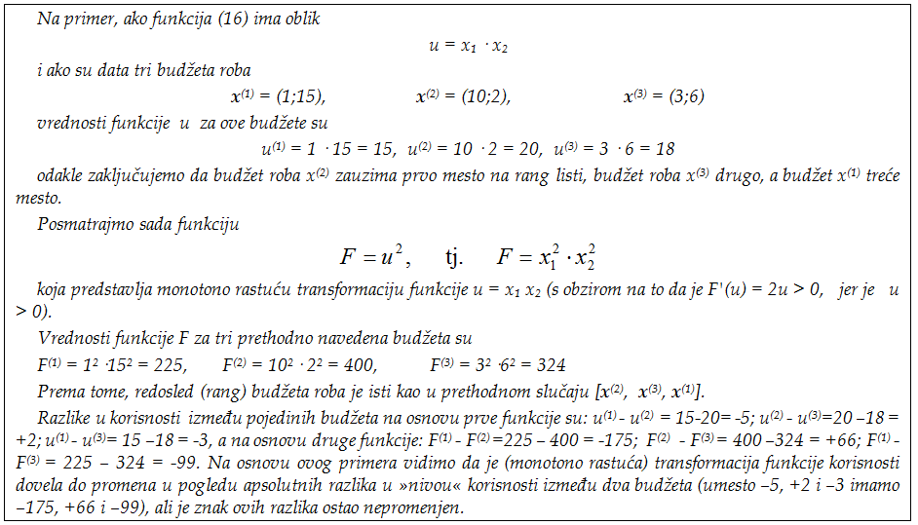

Slide 10
Ordinalna korisnost
Sve što treba da znamo jeste to kojoj budžetskoj alternativi potrošač pripisuje veću korisnost, a ne za koliko veću (ako potrošač i jednoj i drugoj budžetskoj alternativi pripisuje jednaku korisnost, onda ne moramo da znamo kolika je ta korisnost).
Određujući poredak (redosled) u kome su različite budžetske alternative preferirane, tj. pretpostavljene jedne drugima, funkcija (16) zapravo opisuje sistem (»skalu«) preferencija potrošača, odnosno strukturu njegovih relativnih potreba. Zbog toga se ova funkcija zove još i funkcija preferencija potrošača.

Slide 11



Aksiomi i pretpostavke teorije
Teorija ordinalne korisnosti polazi od sledećih aksioma i pretpostavki:
Aksiom uporedivosti. Ako su x⁽¹⁾ i x⁽²⁾ dva proizvoljna budžeta roba, tada su moguća tri međusobno isključiva slučaja: x⁽¹⁾ je preferirano u odnosu na x⁽²⁾ , x⁽²⁾ je preferirano (bolje) u odnosu na x⁽¹⁾ , i x⁽¹⁾ i x⁽²⁾ su ekvivalentni . Ovim aksiomom definisano je polje preferencije potrošača.

Slide 12
Aksiomi i pretpostavke teorije
Aksiom prelaznosti (tranzitivnosti). Redosled (sistem) preferencija je logički konzistentan u sledećem smislu. Ako je
Prema tome, ako je, na primer, budžet x⁽¹⁾ preferiran u odnosu na budžet x⁽²⁾, a budžet x⁽²⁾ preferiran u odnosu na budžet x^{(3),}, onda je prema ovom aksiomu, budžet x⁽¹⁾ preferiran i u odnosu na x⁽³⁾.
Aksiom izbora. Potrošač bira budžet x* koji pretpostavlja svakom drugom budžetu iz budžetskog prostora.
Budžet roba koji potrošač preferira (pretpostavlja) svakom drugom (potrošaču dostupnom) budžetu zove se optimalni budžet.

Slide 13


Aksiomi i pretpostavke teorije
Pretpostavka nezasićenosti (nesaturacije). Ako dva budžeta roba x⁽¹⁾ i x⁽²⁾ istovremeno zadovoljavaju nejednakosti
(i = 1,2, ..., n)
tj. ako je budžet roba x⁽¹⁾ »veći« od budžeta roba x⁽²⁾ , tada je budžet roba x⁽¹⁾ preferiran u odnosu na budžet roba x⁽²⁾ .

Slide 14
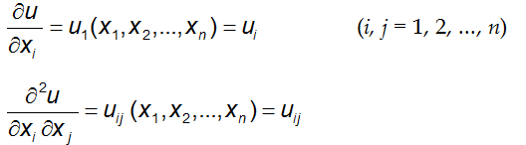
Aksiomi i pretpostavke teorije
Pretpostavka neprekidnosti (kontinuiranosti). Neka su x⁽¹⁾, x⁽²⁾ i x⁽³⁾ proizvoljni budžeti, tako da je x⁽¹⁾ preferirano u odnosu na x⁽²⁾ , x⁽²⁾ u odnosu x⁽³⁾. Neka je L prava u prostoru Ώ, koja spaja x⁽¹⁾ i x⁽³⁾. Tada na pravoj L mora postojati budžet x koji je ekvivalentan sa x⁽²⁾.
Pretpostavka diferencijabilnosti. Za funkciju (10) pretpostavljamo da ima neprekidne parcijalne izvode prvog i drugog reda, koje ćemo označiti:
Matricu parcijalnih izvoda prvog i drugog reda (oivičenu Hessian matricu) označićemo sa U,

Slide 15
Krivulje indiferencije
Funkcija u u = u (x₁, x₂,..., x_{n}) može da se predstavi u (n+1) – dimenzionalnom prostoru, pri čemu se n dimenzija odnosi na količine roba, a (n+1) na indeks korisnosti.
Radi geometrijske ilustracije funkcije (16) i izvođenja krivulja indiferencije, pretpostavićemo da potrošač kupuje samo dva proizvoda, u kom slučaju se funkcija (16) svodi na
u = u (x₁, x₂) (18)
Na sl. 6. prikazan je grafik jedne hipotetičke funkcije (18)..
Ako, npr. površinu 0x₂ u x₁ (odnosno funkciju u = u (x₁, x₂) presečemo ravni RSTV (odnosno u = C, gde je C konstanta) koja je paralelna sa koordinatnom ravni x₁ – x₂, dobija se presek čije sve tačke odgovaraju istom nivou korisnosti C = RR' = PP' = BB' = x₂S.

Slide 16
Krivulje indiferencije
Sve te tačke leže na krivulji APB i nalaze se na istoj visini u odnosu na ravan x₁ – x₂, tj. imaju istu koordinatu u, i zato imaju tu zajedničku osobinu da predstavljaju isti nivo korisnosti (apsolutni nivo korisnosti je beznačajan!).
Projekcija tog preseka u koordinatnoj ravni x₁ – x₂ daje krivulju A' P' B' koja predstavlja geometrijsko mesto tačaka onih kombinacija količina proizvoda koje obezbeđuju isti stepen zadovoljenja potreba C.
To geometrijsko mesto tačaka zove se krivulja indiferencije ili krivulja jednakog nivoa (korisnosti) potrošnje. Ona je posebno nacrtana na sl. 7.

Slide 17
Krivulje indiferencije
Ako C varira kao parametar u intervalu (0, +∞), dobija se familija ravni koje se nalaze na različitoj visini i koje sa površinom funkcije korisnosti prave različite preseke.
Jasno je iz geometrijskih razloga da će one ravni koje su više udaljene od koordinatnog početka praviti sa funkcijom korisnosti preseke čije će projekcije u ravni x₁ – x₂ biti takođe više udaljene od koordinatnog početka. Znači, što je krivulja indiferencije više udaljena od koordinatnog početka, to je viši »nivo« korisnosti na koju se odnosi.
Na sl. 8. nacrtane su tri krivulje indiferencije koje odgovaraju različitim nivoima korisnosti. Jasno je da od tri ucrtane krivulje najvišem rangu (indeksu) korisnosti odgovara krivulja C₃, a najnižem krivulja C₁.

Slide 18
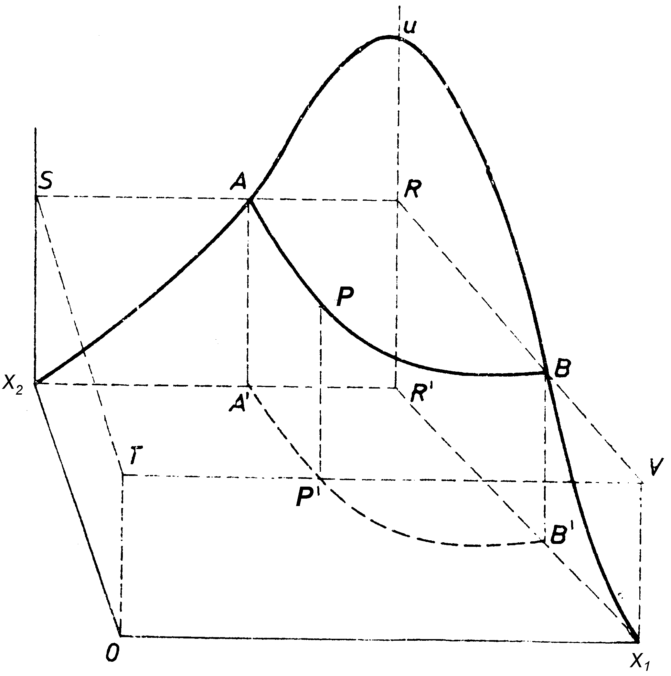
Funkcija korisnosti

Slide 19
Krivulje indiferencije
Svaka krivulja indiferencije (ravnodušnosti) dobijena je tako što je funkcija u = (x₁, x₂) presečena ravni u = C, usled čega jednačina krivulje indiferencije ima oblik koji je identičan jednačini samog preseka:
u (x₁, x₂) = C (19)
Ova jednačina ima svoj analogon u slučaju n proizvoda:
u (x₁, x₂,..., x_{n}) = C (19a)
Ova jednačina predstavlja hiper-površinu u n-dimenzionalnom prostoru koja se zove hiper-površina indiferencije ili hiper-površina jednake korisnosti.
Variranjem parametra C u intervalu (0, + ∞) dobija se familija ovakvih površina koje obrazuju mapu indiferencije.

Slide 20
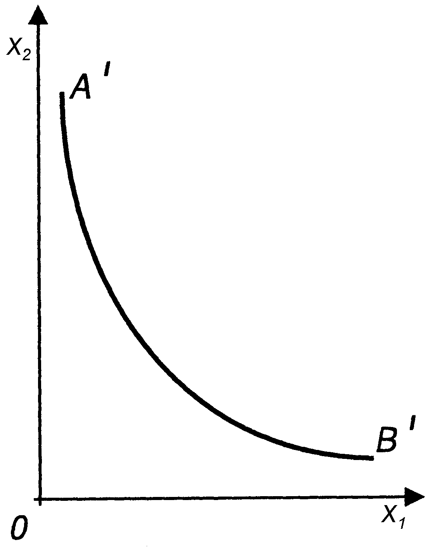
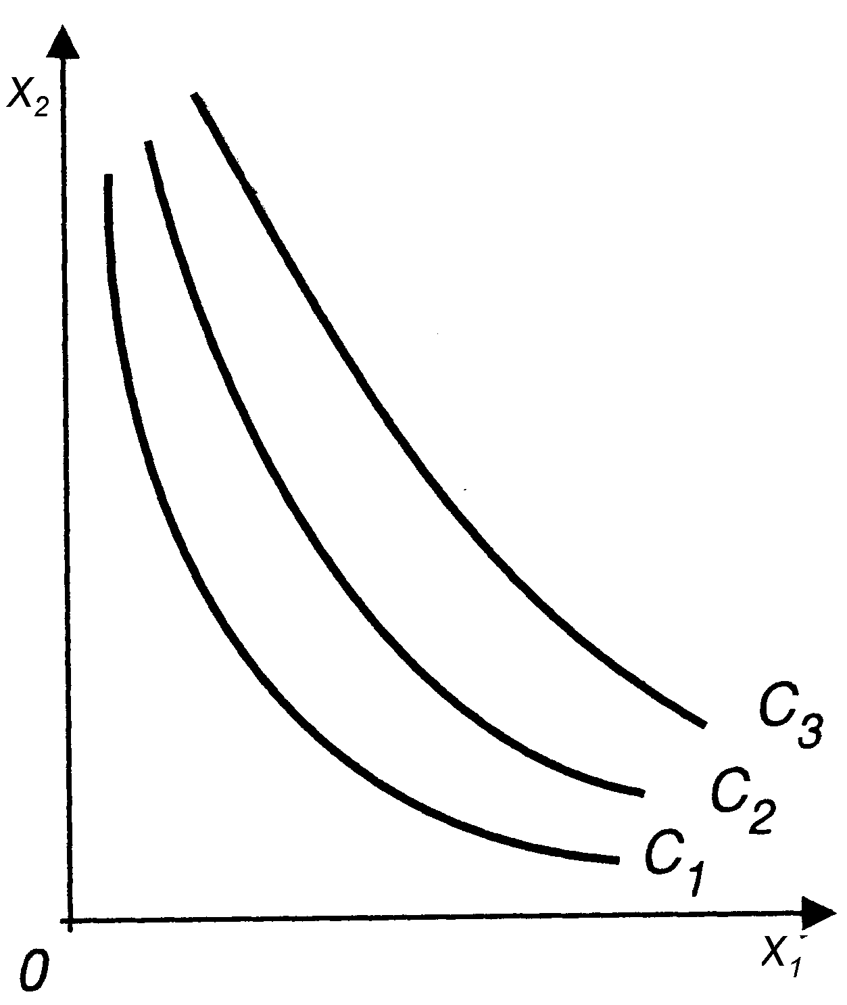
Krivulje indiferencije
Projektovana krivulja indiferencije
Familija krivulja indiferencije

Slide 21

Krivulje indiferencije
Ako jednačinu (19) totalno diferenciramo, dobijamo
u₁dx₁ + u₂dx₂ = 0
Odavde je nagib krivulje indiferencije
Na osnovu pretpostavke nesaturacije imamo da je ui > 0 (i = 1,2), odakle proizlazi da je nagib krivulje indiferencije negativan.

Slide 22
Osobine krivulja indiferencije i granična stopa supstitucije
Aksiomi i pretpostavke modela impliciraju sledeće četiri osobine krivulja indiferencije:
(1) negativno su nagnute (to je posledica pretpostavke nezasićenosti),
(2) one krivulje koje su više udaljene od koordinatnog početka obeležavaju viši nivo zadovoljenja potreba,
(3) ne seku se, i
(4) konveksne su u odnosu na koordinatni početak. Prve dve osobine krivulja indiferencije su pokazane, preostaje da se pokažu treća i četvrta osobina.
Da se krivulje indiferencije ne seku može se pokazati na taj način što bi njihovo eventualno sečenje bilo u suprotnosti sa navedenim aksiomima i pretpostavkama modela. Na sl. 9 nacrtane su dve krivulje, C₁ i C₂, koje se seku u tački E.
Nivo korisnosti (satisfakcije) u tački F jednak je nivou korisnosti u tački E jer se obe tačke nalaze na istoj krivulji indiferencije C₁, a nivo korisnosti u tački E jednak je nivou korisnosti u tački G jer se obe tačke nalaze na istoj krivulji indiferencije C₂.
Na osnovu aksioma tranzitivnosti sledi da su budžeti roba F i G međusobno ekvivalentni. Međutim, budžet G je veći od budžeta F, pa je kao takav preferiran u odnosu na budžet F (pretpostavka nesaturacije).
Kako istovremeno ne mogu da egzistiraju oba stava (aksiom uporedivosti), G ∼ F i G F, sledi da krivulje indiferencije ne mogu da se seku.

Slide 23
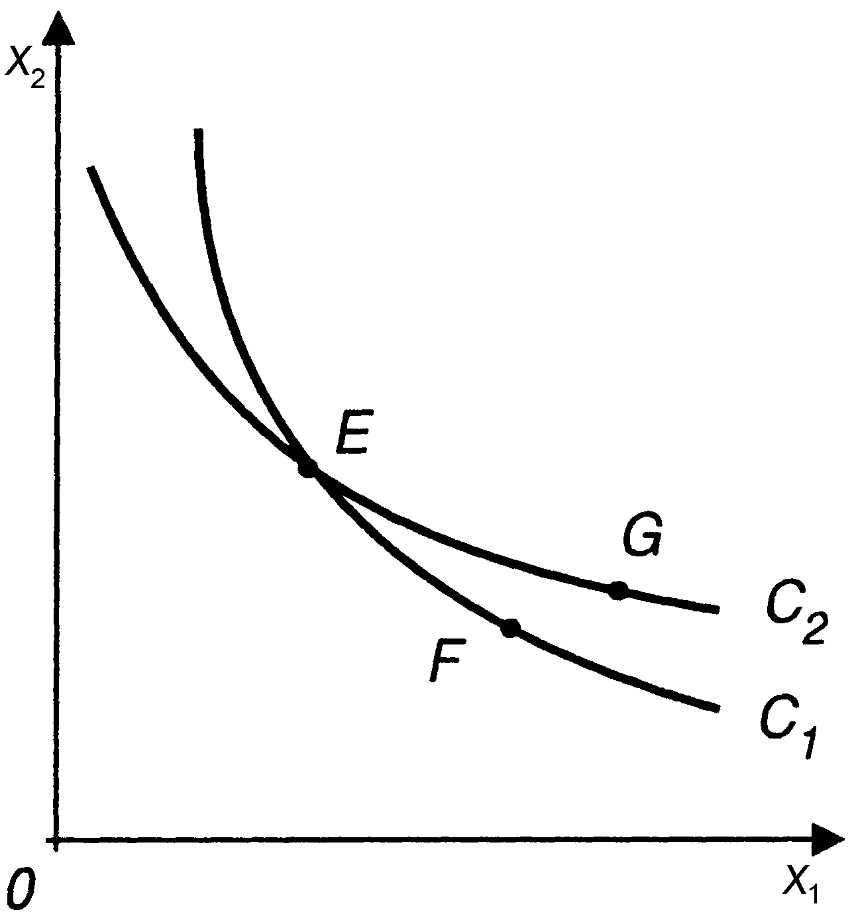
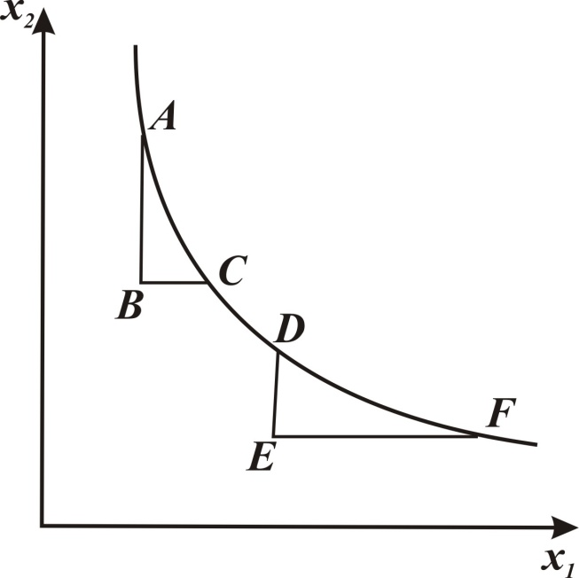
Osobine krivulja indiferencije i granična stopa supstitucije
Krivulje indiferencije koje se seku
Opadajuća stopa supstitucije

Slide 24
Osobine krivulja indiferencije i granična stopa supstitucije
Konveksnost krivulja indiferencije u odnosu na koordinatni početak predstavlja manifestaciju racionalnog ponašanja potrošača. Konveksnost je usko povezana sa ponašanjem granične (marginalne) stope supstitucije između proizvoda, koja je definisana kao negativan nagib krivulje indiferencije, odnosno kao količnik prvih parcijalnih izvoda funkcije u po x₁ i x₂.
Izraz (21) je izveden iz jednačine (19), pa možemo da damo sledeću ekonomsku interpretaciju granične stope supstitucije:
granična stopa supstitucije je broj koji pokazuje za koliko treba da se poveća X₁, da bi se kompenzirali efekti smanjenja X₂ i da bi se održao isti, nepromenjen »nivo« (indeks, rang) korisnosti potrošača. Granična stopa supstitucije, prema tome, definiše uslove pod kojima se proizvodi međusobno zamenjuju u procesu potrošnje.

Slide 25
Osobine krivulja indiferencije i granična stopa supstitucije
Na sl. 10. pokazano je da konveksna krivulja indiferencije implicira opadajuću marginalnu stopu supstitucije.
U tački A relativno veliko smanjenje X₂ (u iznosu AB) može da se nadoknadi relativno malim povećanjem X₁ (u iznosu BC), usled čega je stopa supstitucije, aproksimativno AB/BC, relativno velika.
U tački D, međutim, vrlo malo smanjenje X₂ zahteva, da bi potrošač održao isti stepen zadovoljenja potreba, veliko kompenzatorno povećanje X₁.
Granična stopa supstitucije, aproksimativno DE/EF, ovde je relativno mala i sa daljim kretanjem niz krivulju indiferencije stalno se smanjuje.

Slide 26
Konveksnost krivulja indiferencije je, dakle, ekvivalentna opadajućoj graničnoj stopi supstitucije, a ako se pokaže da je opadajuća stopa supstitucije izraz racionalnog ponašanja potrošača biće, samim tim, pokazano da krivulje indiferencije moraju da budu konveksne.
Krećući se niz krivulju indiferencije X₁ se povećava, dok se X₂ smanjuje.
Racionalni potrošač se stoga sve teže odriče jedne jedinice dobra X₂, čija je potrošnja relativno mala u korist potrošnje dobara X₁, čija je količina relativno velika.
Uopšte, ukoliko potrošač raspolaže većom količinom jednog dobra utoliko mu potrošač pripisuje manji značaj, i obrnuto. Zbog toga je on spreman da ponudi sve manje X₂ za jednu jedinicu X₁ i granična stopa supstitucije nužno opada, ili matematički:
Odakle sledi:
S obzirom na to da je drugi izvod krivulje indiferencije pozitivan, krivulja indiferencije je konveksna u odnosu na koordinatni početak.
inaPrema tome, racionalno ponašanje potrošača ispoljava se u opadajućoj graničnoj stopi supstitucije, a opadajuća stopa implicira konveksnost krivulja indiferencije. Time je pokazana i njihova četvrta osob

Slide 27
Budžetska linija
Raspoloživi dohodak m i date cene p₁, p₂,...,p_{n} proizvoda X₁, X₂,...,X_{n} predstavljaju parametre koji ograničavaju izbor potrošača. Potrošač može da nabavi samo one budžete roba koji zadovoljavaju nejednakost
p₁x₁ + p₂x₂ +...+ p_{n}x_{n} ≤ m (24)
kojom je definisan budžetski prostor S. Postuliraćemo da potrošač u posmatranom periodu u celini troši svoj dohodak, pa ćemo, umesto (24) imati ravan
p₁x₁ + p₂x₂ +...+ p_{n}x_{n} = m (25)
koja se zove budžetska hiper-ravan. Izraz (25) predstavlja geometrijsko mesto tačaka onih budžetskih alternativa koje potrošač može da ostvari uz isti dohodak m.
U slučaju dva proizvoda, budžetska hiper-ravan (25), svodi se na pravu:
p₁x₁ + p₂x₂ = m (26)
koja se, analogno definiciji (24), zove budžetska linija ili linija mogućnosti potrošnje. Ako se jednačina (26) totalno diferencira, imajući u vidu da su p₁, p₂ i m konstante, dobija se jednačina:
p₁dx₁ + p₂dx₂ = 0 (26a)

Slide 28
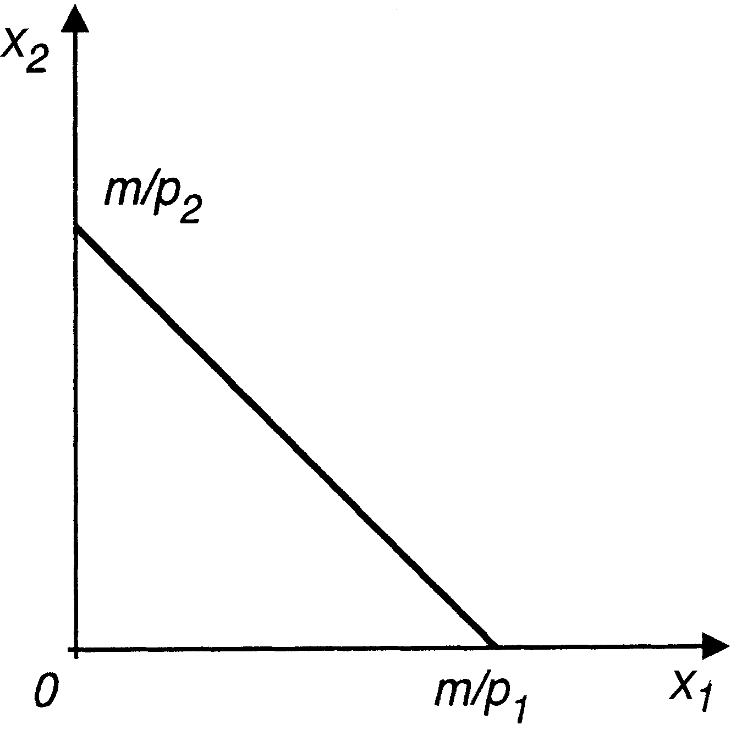
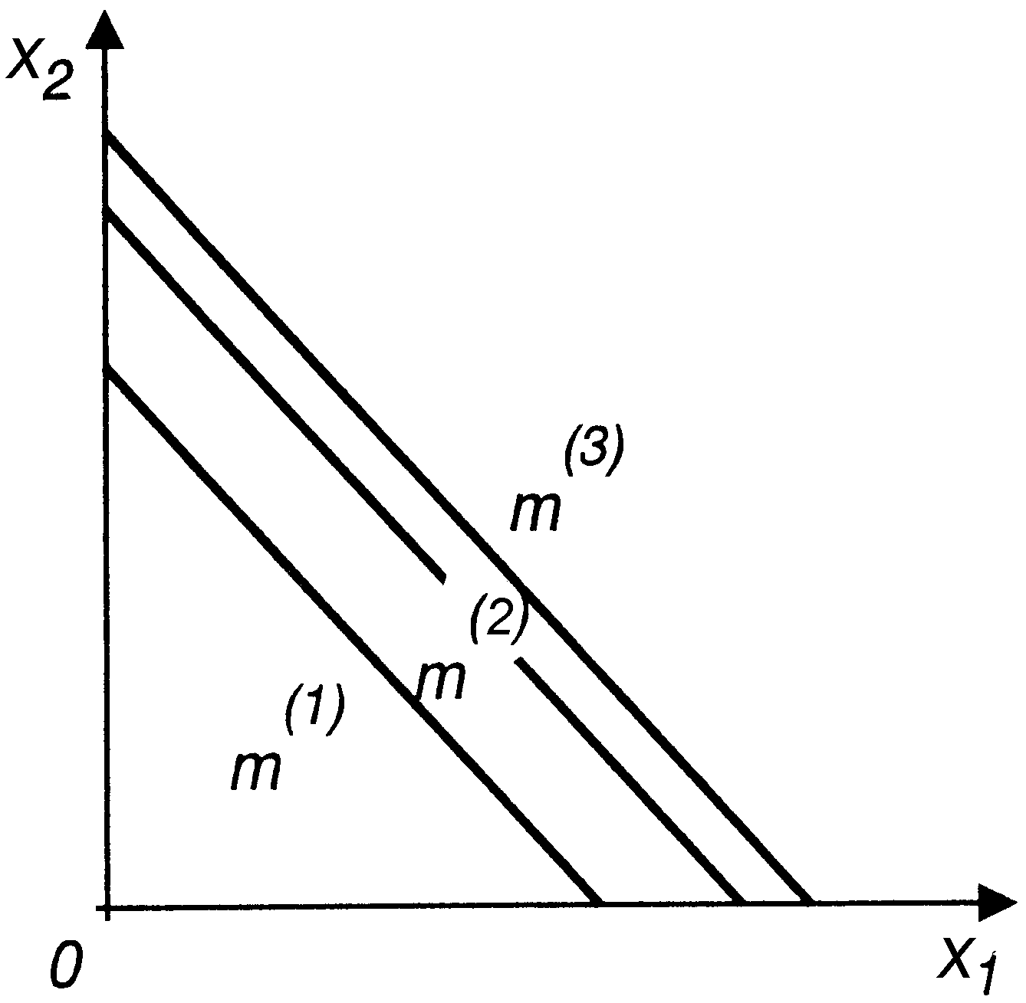
Sistem budžetskih linija
Budžetska linija
Odavde se lako nalazi nagib linije budžeta:

Slide 29
Budžetska linija
Odsečci prave (26) na koordinatnim osama x₁ i x₂ su m/p₁ i m/p₂ (v. slika 13) i ekonomski se interpretiraju na sledeći način:
odsečak m/p₁ predstavlja količinu potrošnje koju potrošač može da ostvari kad bi kupovao samo X₁, a m/p₂ označava količinu potrošnje proizvoda X₂ kad bi ukupni raspoloživi dohodak trošio na kupovinu samo tog dobra.
Ako m varira kao parametar, dobijamo familiju budžetskih linija. Ukoliko je parametar m fiksiran na višem nivou, utoliko će linija budžeta biti više udaljena od koordinatnog početka.
Na sl. 14 dat je deo sistema budžetskih linija koje su paralelne (sve linije imaju isti nagib), a razlikuju se samo po veličini parametara m. Ako se menja cena samo jednog proizvoda, na primer X₁ pri nepromenjenom nominalnom dohotku, tada se budžetska linija rotira oko tačke m/p₂ u pravcu manjih, odnosno većih količina proizvoda X₁, u zavisnosti od toga da li se cena p₁ povećava ili smanjuje.

